Slide 1
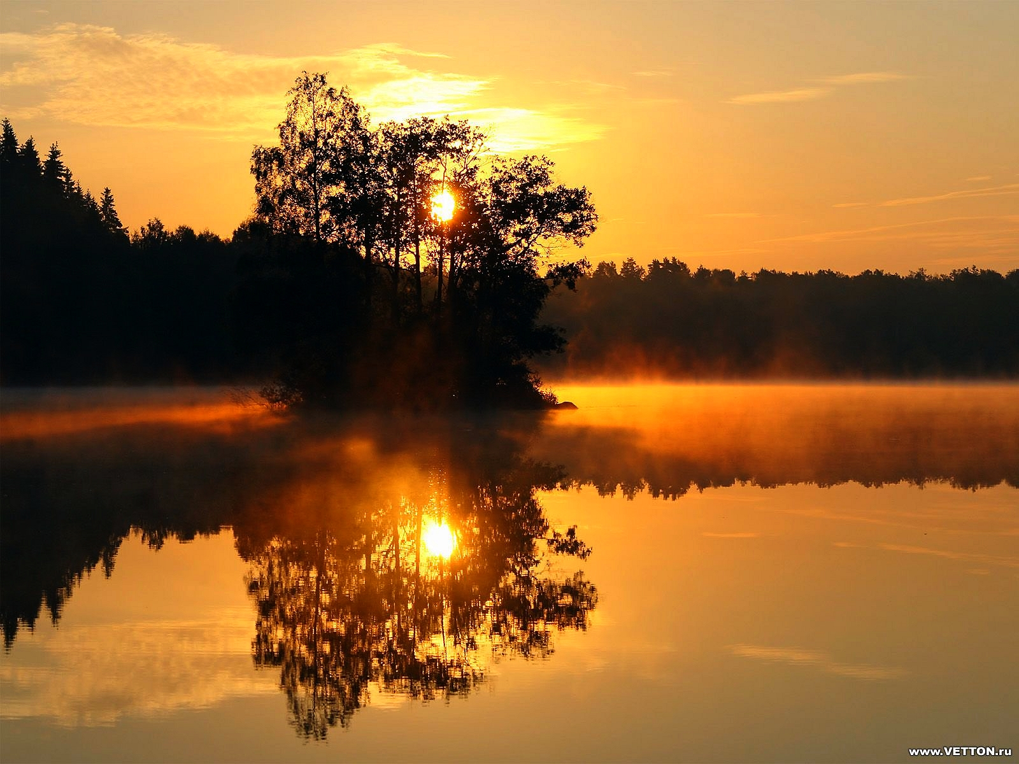
Озеро Байкал

Slide 2
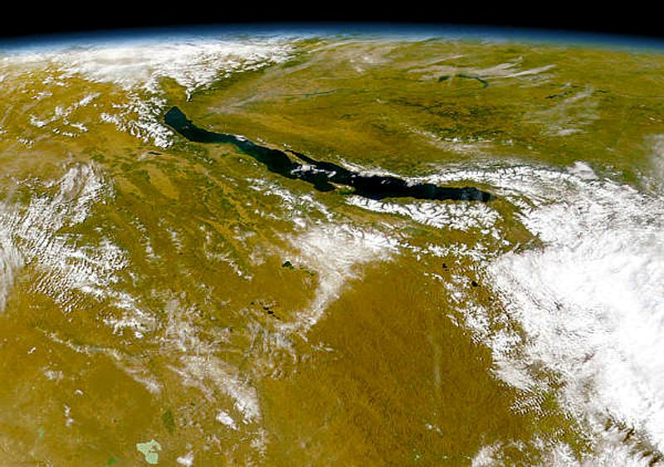
Почти в центре огромного материка Евразии в виде узкого голубого полумесяца находится озеро Байкал. В Байкальской горной области, окруженной со всех сторон высокими хребтами, он протянулся на 636 километров, шириною до 80 км, общей площадью – с Бельгию, с ее почти 10-миллионным населением, множеством городов и промышленных центров, шоссейных и железных дорог и т. п.

Slide 3
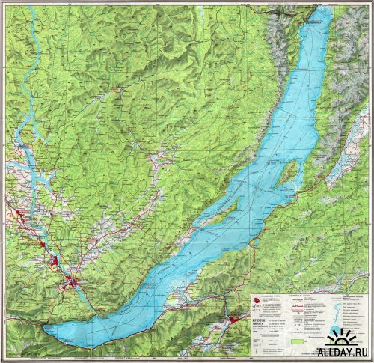
В Байкал впадает 336 постоянных рек и ручьев, при этом половину объема воды, поступающей в озеро, приносит Селенга. Из Байкала вытекает единственная река - Ангара.

Slide 4
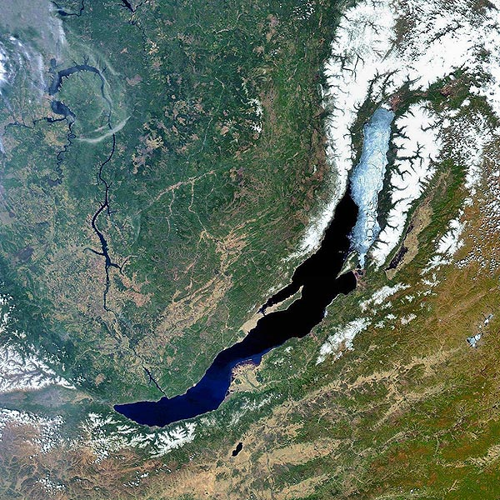
Площадь водного зеркала озера Байкал– 31 470 квадратных километров. Максимальная глубина озера 1637 м, средняя - 730 м.

Slide 5
Байкальская вода уникальна и удивительна, как сам Байкал. Она необыкновенно прозрачна, чиста и насыщена кислородом. В не столь уж и древние времена она считалась целебной, с ее помощью лечили болезни.

Slide 6
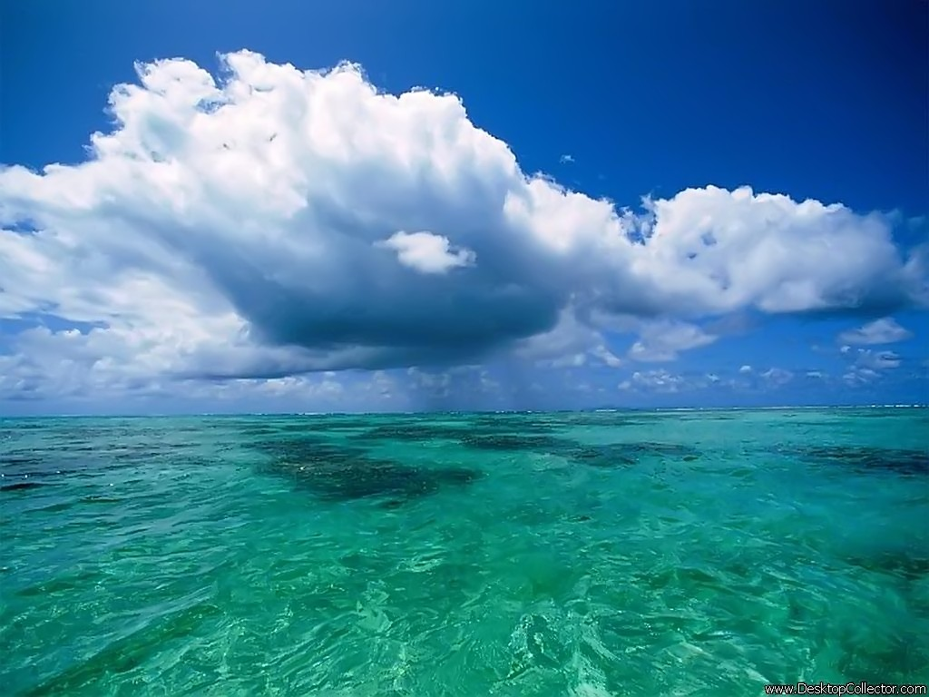
Весной прозрачность байкальской воды составляет 40 м. Такая высокая прозрачность объясняется тем, что байкальская вода, благодаря деятельности живых организмов, в ней обитающих, очень слабо минерализована и близка к дистиллированной.

Slide 7
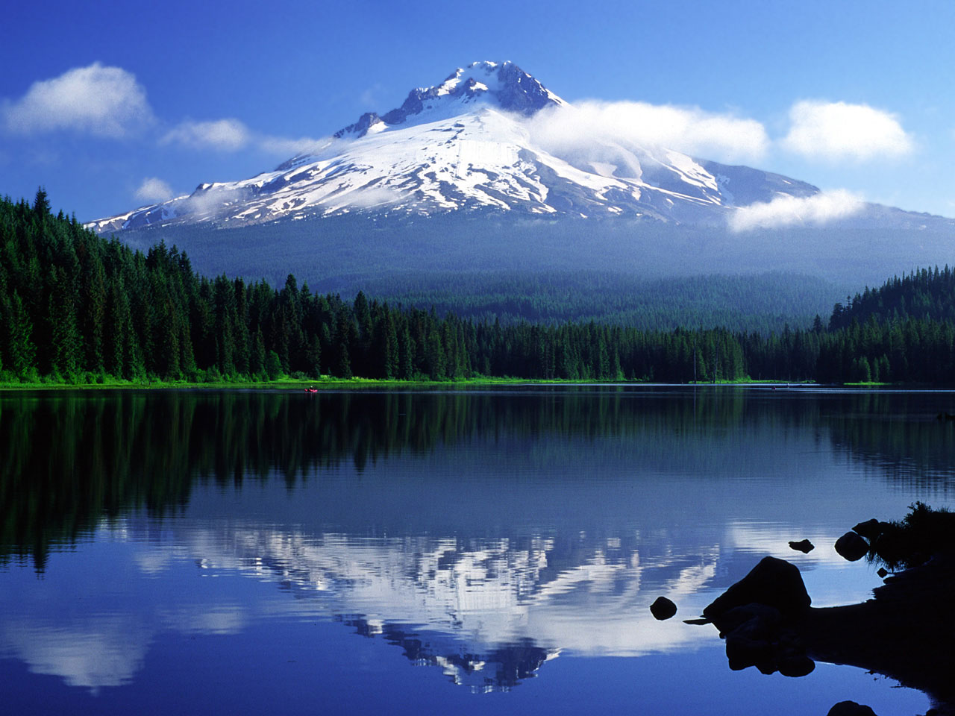
Объем воды в Байкале около 23 тысяч кубических километров, что составляет 20% мировых и 90% российских запасов пресной воды. В Байкале воды больше, чем во всех пяти Великих американских озерах вместе взятых (22 725 км3). Ежегодно экосистема Байкала воспроизводит около 60 кубических километров прозрачной, насыщенной кислородом воды.

Slide 8
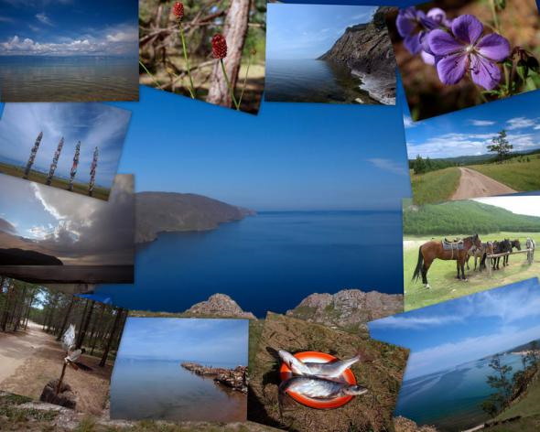
Исключительность многих физико-географических особенностей озера явилась причиной необычайного разнообразия его растительного и животного мира. И в этом отношении ему нет равного среди пресных водоёмов мира.

Slide 9
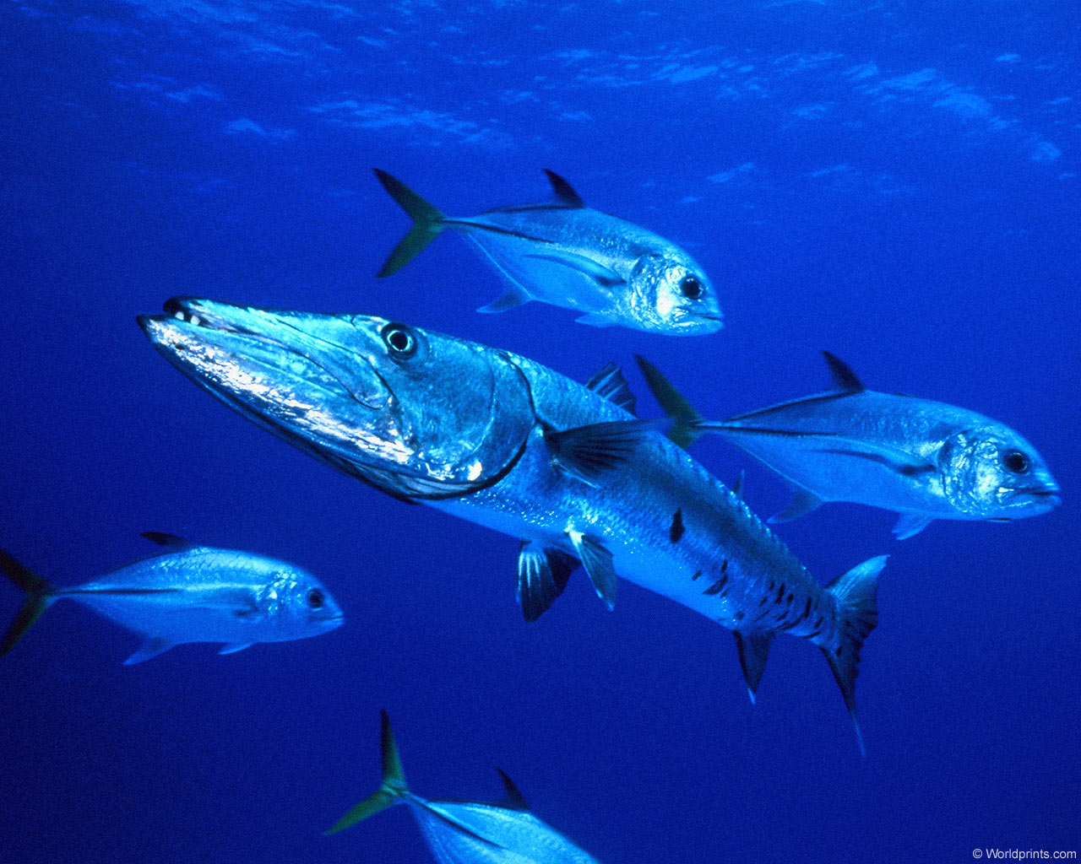
В озере обитает 52 вида рыб нескольких семейств:
осетровые (байкальский осётр),
лососевые (даватчан, таймень, ленок, байкальский омуль –эндемичная рыба, сиг),
хариусовые (сибирский хариус),
щуковые,
карповые,
вьюновые,
сомовые,
тресковые,
окуневые,
бычки-подкаменщики,
голомянки.

Slide 10
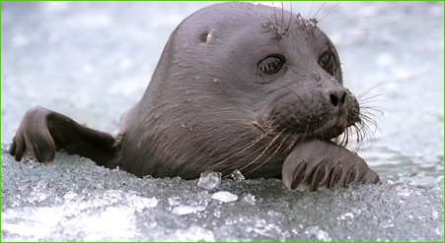
Пищевую пирамиду озёрной экосистемы венчает типично морское млекопитающее - тюлень, или байкальская нерпа. Байкальская нерпа - единственный представитель млекопитающих в озере. В течение почти всего года обитает в воде, а осенью образует массовые залежки на каменистых берегах озера.

Slide 11
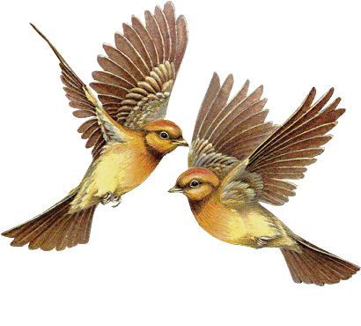
Жизнь многих характерных для Байкала животных неразрывно связана не только с самим озером, но и с его побережьем. Чайки, крохали, гоголи, турпаны, огари, орланы-белохвосты, скопы и многие другие виды птиц гнездятся на берегах озера и на его островах.

Slide 12
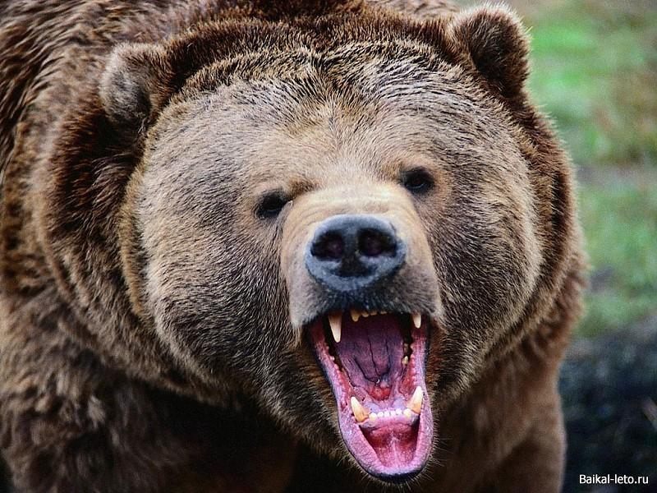
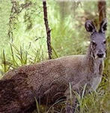
Другой неотъемлемый компонент великого озера и замечательное байкальское явление - массовый выход на берега бурых медведей, целиком обусловленный особенностями природы озера. В горной тайге Прибайкалья водится кабарга - самый маленький олень.

Slide 13
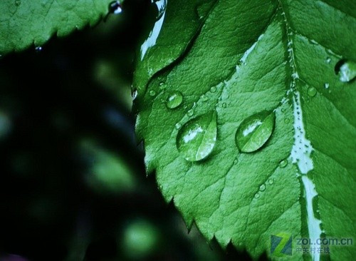
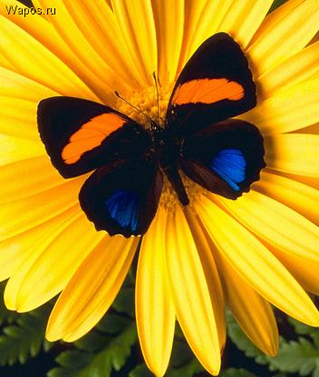
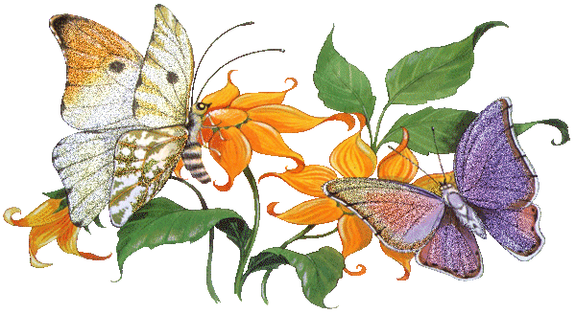
Разнообразие органического мира Байкала потрясает воображение, но не менее феноменально и его своеобразие. Множество обитающих в озере животных и растений не встречаются больше ни в одном водоеме земного шара. В Байкале 848 видов эндемичных животных (около 60%) и 133 вида эндемичных растений (15%).

Slide 14
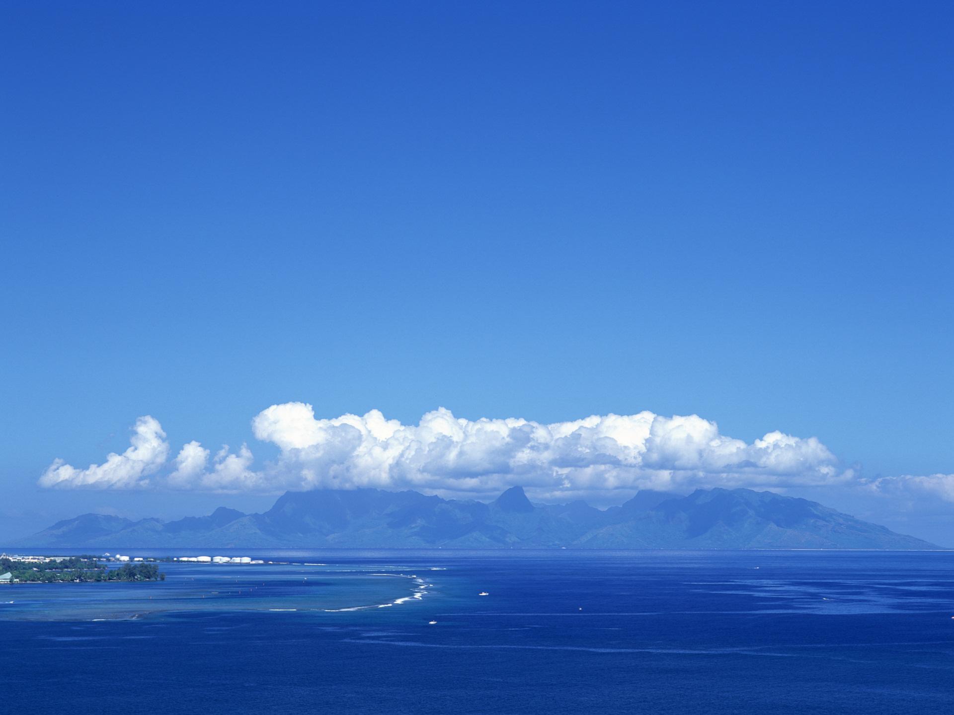
Сегодня все, что связано с Байкалом, вызывает неподдельный интерес не только в нашей стране, но и за рубежом. За последнее десятилетие Байкал стал магнитом для многих туристов. Относительно хорошо сохранившаяся природа Байкала, стремительно развивающаяся инфраструктура - гостиницы, дороги, близость к транспортным развязкам дают основания полагать, что и в дальнейшем туристический поток на берега Байкала будет только возрастать.

Slide 15
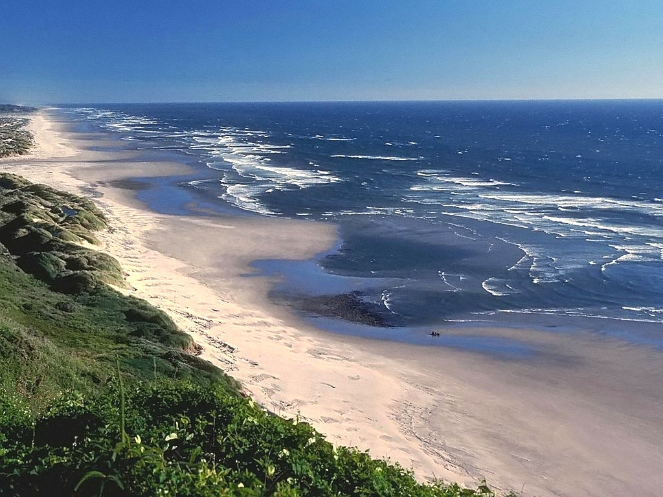
БАЙКАЛ-ВОСЬМОЕ ЧУДО СВЕТА

